Slide 1
Vlnové a částicové vlastnosti elektronů a jejich demonstrace Aleš Trojánek, GVM, 24. 8. 2022
Úvodní motivace
Dvojštěrbinový experiment
Stručný přehled dalších difrakčních experimentů
Výklad a demonstrace jednoho z nich

Slide 2
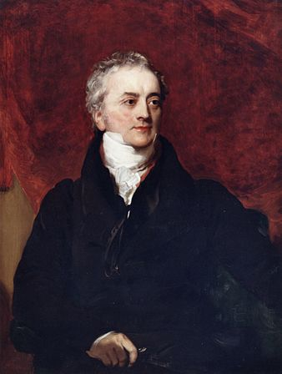
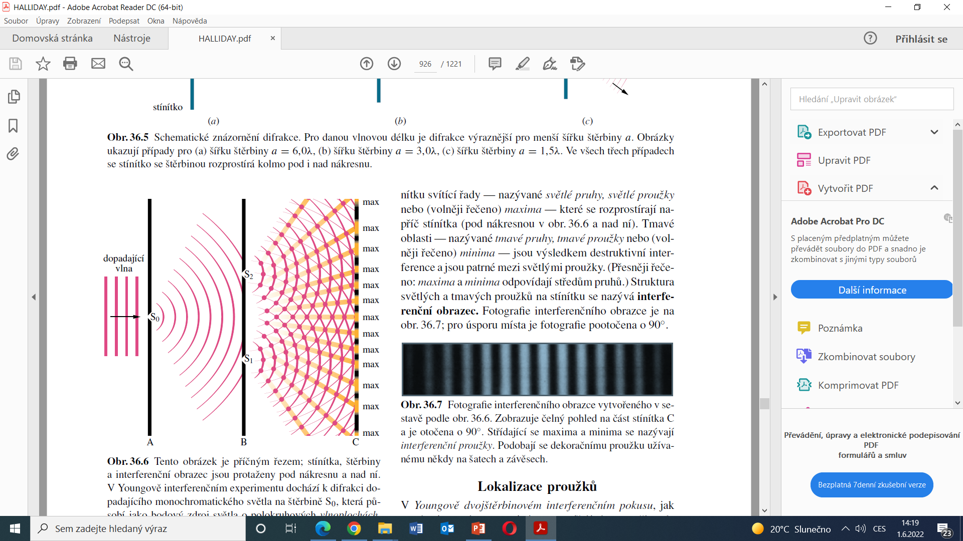
Youngův dvojštěrbinový experiment (1801)

Slide 3
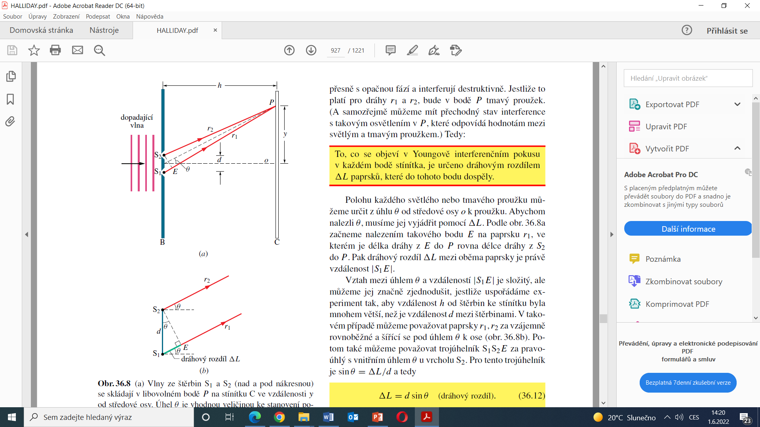
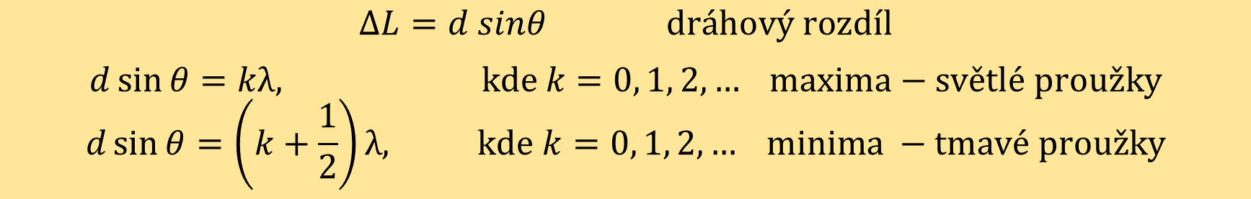
Youngův dvojštěrbinový experiment (1801)
$$∆L=d sinθ dráhový rozdíl$$
$$d\sin{θ}=kλ, kde k=0, 1, 2, … maxima−světlé proužky$$
$$d\sin{θ=\left(k+\frac{1}{2}\right)λ, kde k=0, 1, 2, … minima −tmavé proužky}$$

Slide 4
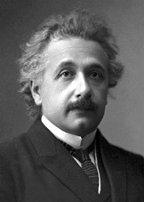
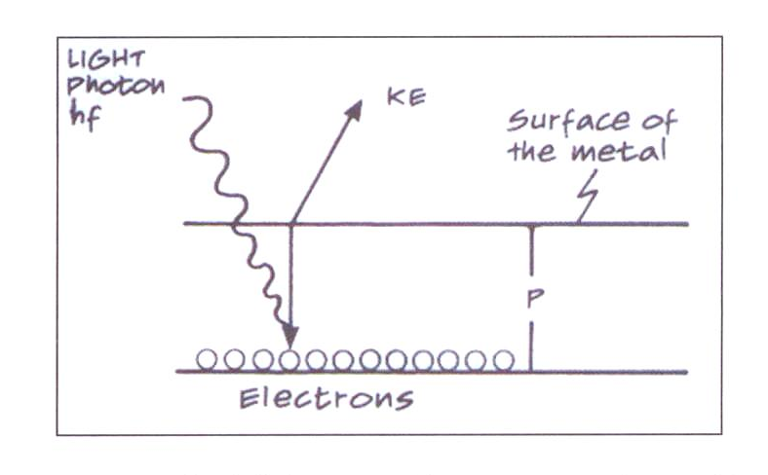
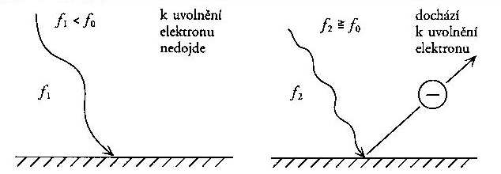
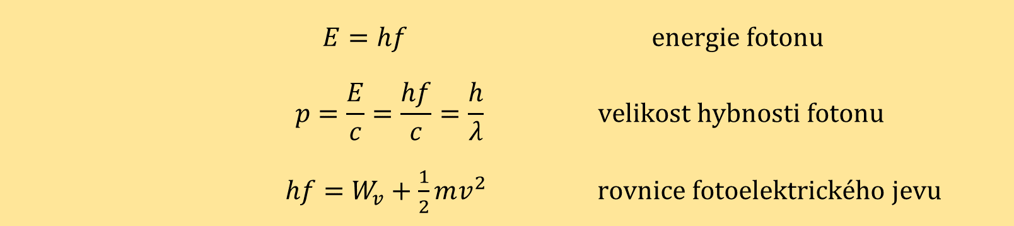
Fotoelektrický jev (A. Einstein - 1905)
$E=hf energie fotonu$
$$p=\frac{E}{c}=\frac{hf}{c}=\frac{h}{λ} velikost hybnosti fotonu$$
$hf=W_{v}+\frac{1}{2}mv^{2} rovnice fotoelektrického jevu$

Slide 5
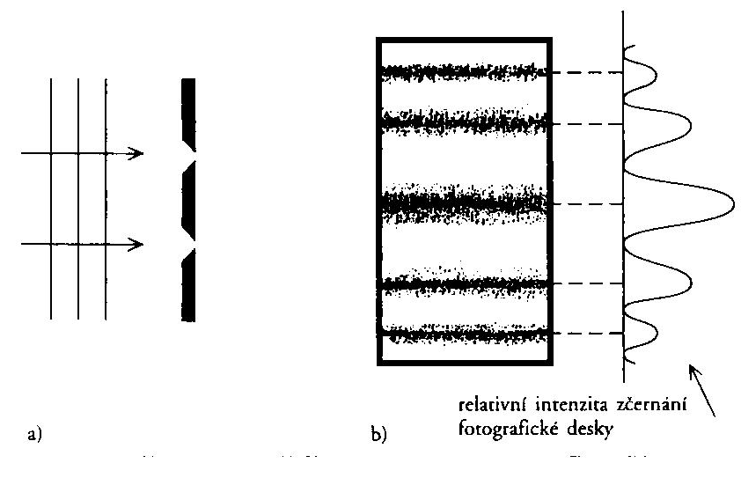
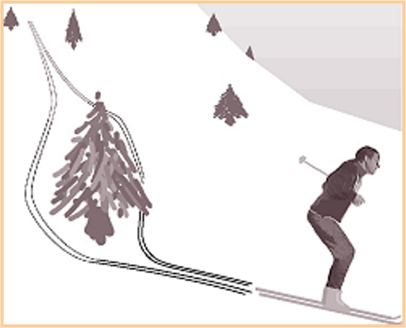
Ještě jednou dvojštěbinový experiment
Poznámky: bodová zčernání, … vlnové i částicové chování
difrakční jev vymizí, jestliže můžeme získat informaci o tom, kterou štěrbinou foton prošel, …

Slide 6
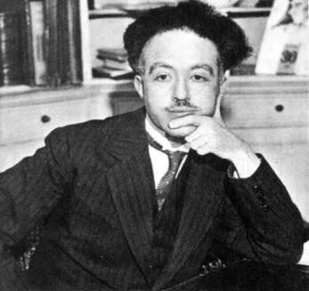
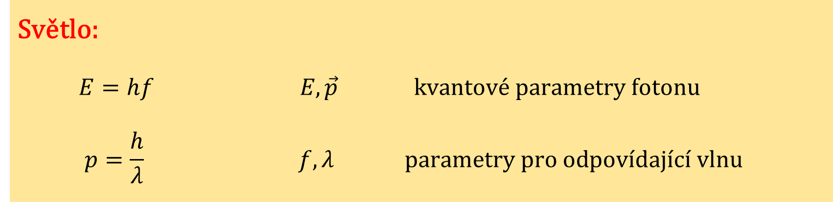
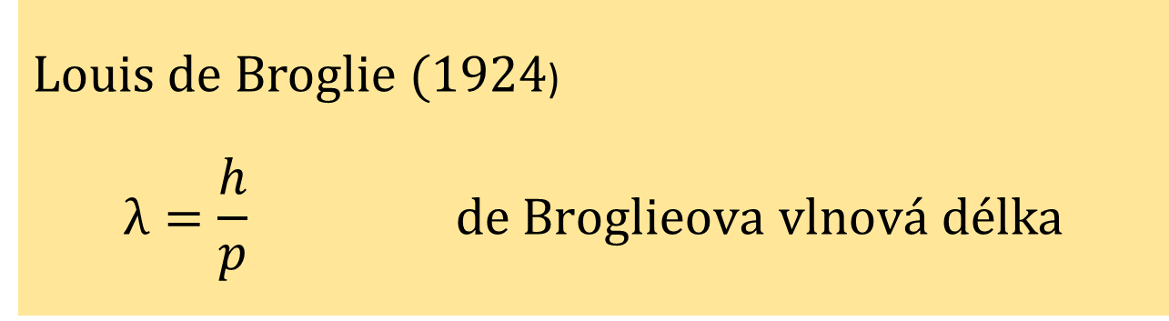
Vlnové vlastnosti částic
Světlo:
$$E=hf E,\vec{p} kvantové parametry fotonu$$
$$p=\frac{h}{λ} f,λ parametry pro odpovídající vlnu$$
Louis de Broglie (1924)
$$λ=\frac{h}{p} de Broglieova vlnová délka$$

Slide 7
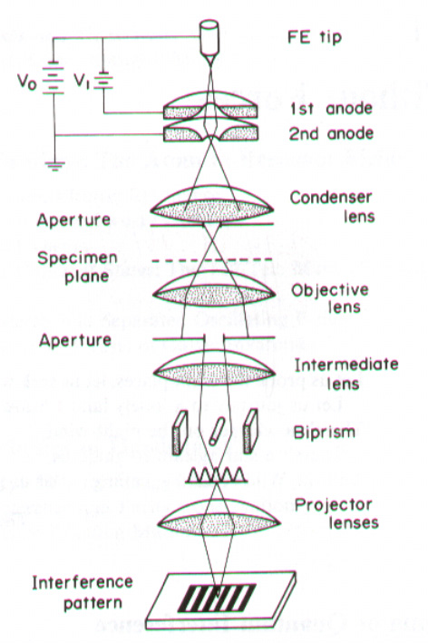
Dvojštěrbinový experiment s elektrony
A. Tomomura, Japonsko 1984
Jeden elektron po druhém!
1,5 m
Nejkrásnější fyzikální experiment

Slide 8
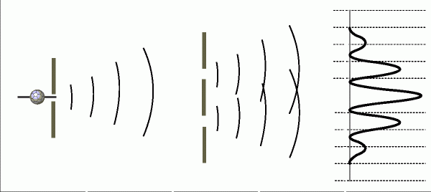
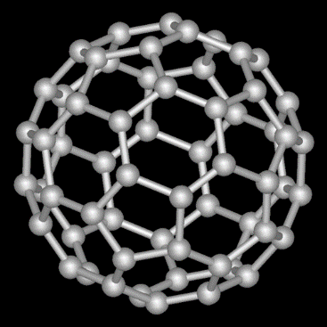
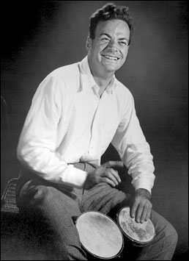
Znovu dvojštěrbinový experiment
1999
Richard Feynman (1918–1988): Budeme zkoumat jev, který nelze vysvětlit žádným klasickým způsobem a který tvoří samu podstatu kvantové mechaniky. Obsahuje vlastně celou a jedinou záhadu. Tuto záhadu nemůžeme vysvětlit. Můžeme si jen říct, jak to funguje, a tím si ozřejmíme základní zvláštnosti kvantové mechaniky“.

Slide 9
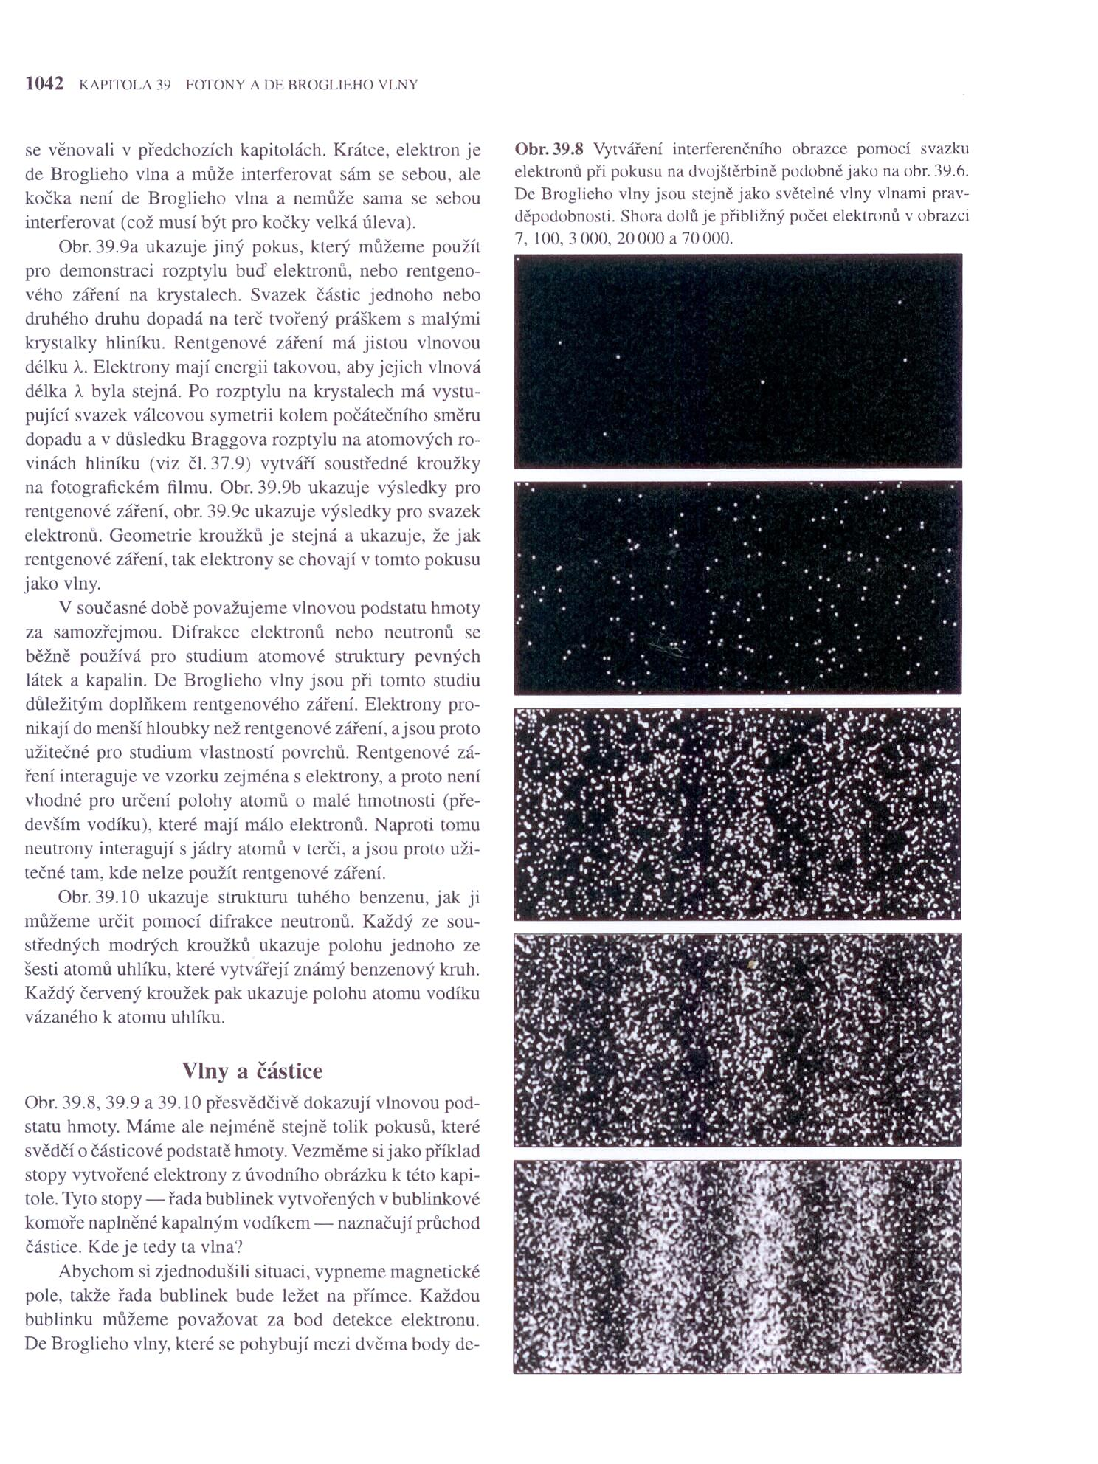
Animace dvojštěrbinového experimentu

Slide 10
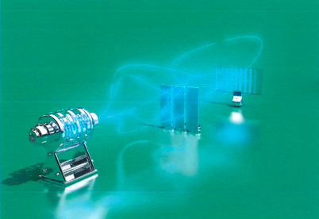
Feynmanova formulace kvantové mechaniky:
částice se pohybuje po všech možných drahách

Slide 11
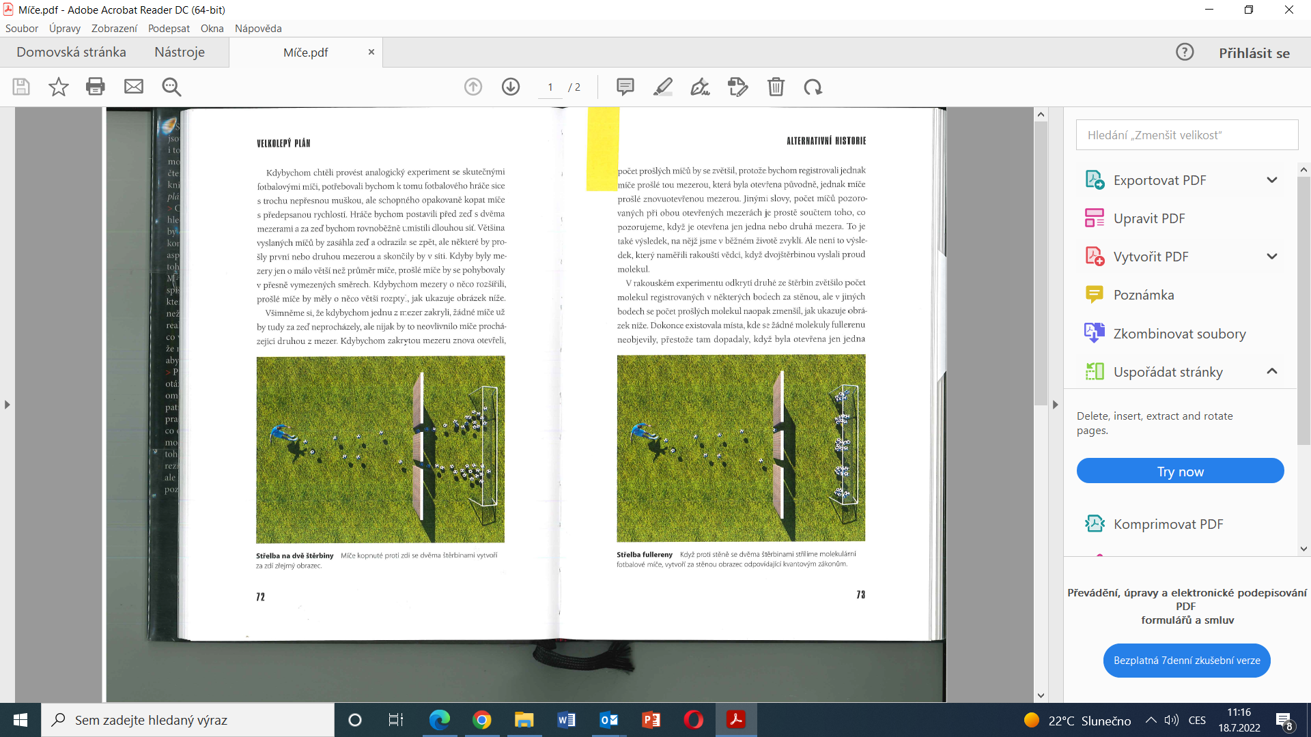
Kdy přechází kvantový svět v klasický?

Slide 12
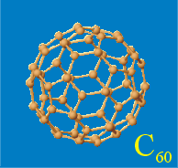
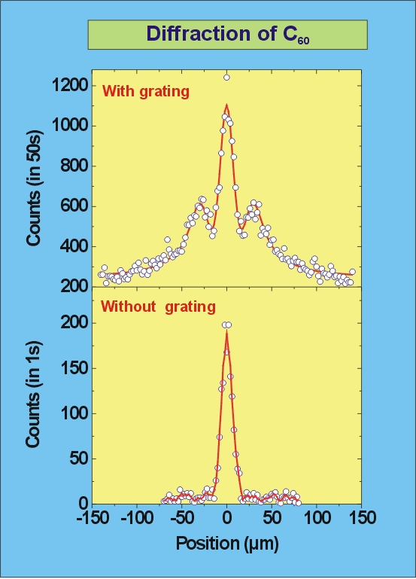
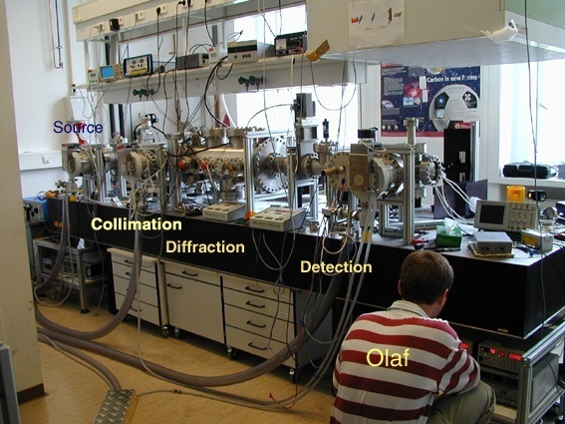
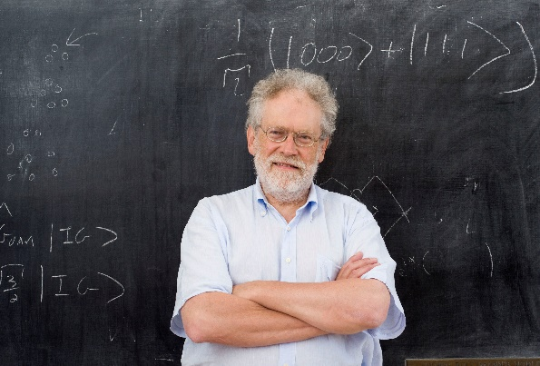
Kdy přechází kvantový svět v klasický?
Anton Zeilinger (Vídeň)

Slide 13
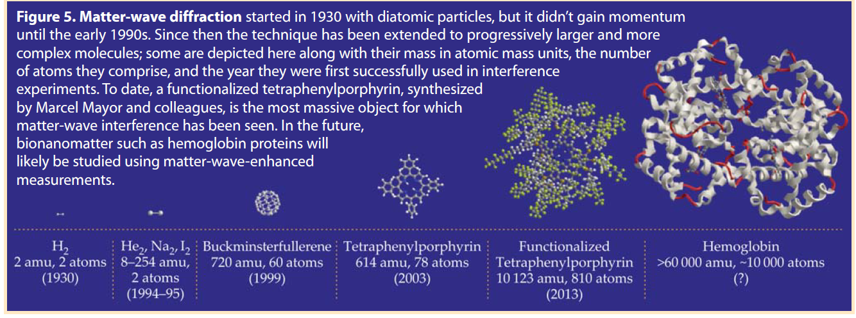
Kdy přechází kvantový svět v klasický?
M. Arndt, Phys. Today, May 2014 (P. Dub)

Slide 14
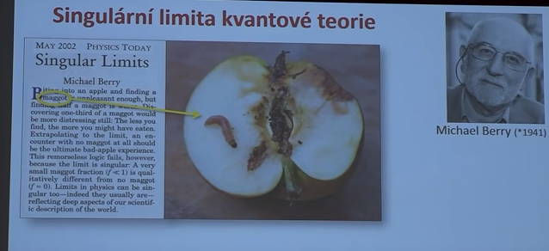
Kdy přechází kvantový svět v klasický?
Např. pro $\frac{v}{c}→0$ přechází STR v klasickou mechaniku
(P. Cejnar, 12. 5. 2022)

Slide 15
Přehled difrakčních experimentů
Laueho metoda (1912) slouží k zjišťování symetrie krystalu

Slide 16
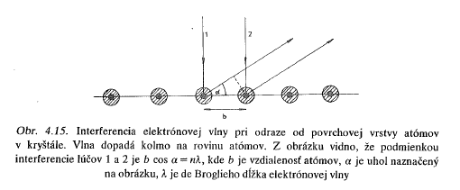
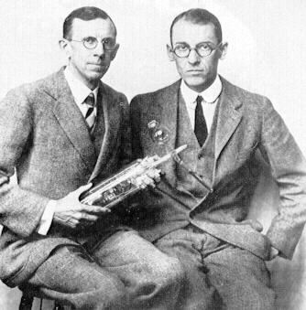

interference elektronových vln při odrazu od pravidelně uspořádaných atomů na povrchu krystalu niklu
Davissonův-Germerův experiment (1925)
?
Who is who?
?
$$b\cos{α}=nλ, n=1, 2, …$$
vakuová trubice

Slide 17
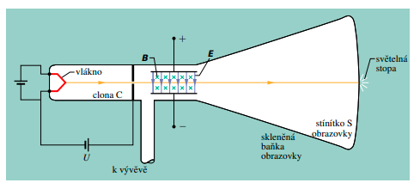
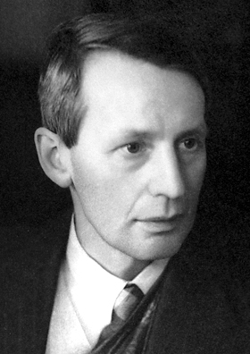
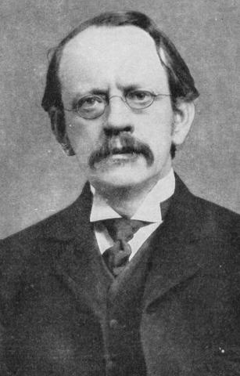
G. P. Thomson – 1927 , 1928 difrakce elektronů odrazem od jednotlivých krystalových rovin
10⁻³ Pa
J. J. Thomson: 1897: objev elektronu jako „částice” (NC 1906)
G. P. Thomson: Nobelova cena za fyziku v roce 1937 za experimentální důkaz interferenčního jevu v krystalech ozářených elektrony – objev elekronu jako „vlny”

Slide 18
Mechanismus difrakce – interakce záření s krystalem
Fotony Elektromagnetická interakce: dopadající elmag. vlna rozkmitá elektrické dipóly (zpolarizované atomy), které budí sekundární elmag. vlny (rtg záření se v krystalu téměř neabsorbuje a prostupuje celým vzorkem)
Elektrony Coulombovská síla: dopadající elektron se rozptyluje v důsledku elektrostatické interakce na elektronech v elektronovém obalu
Neutrony Interakce mezi magnetickými dipóly: dopadající neutron, který nemá elektrický náboj, má nenulový magnetický moment, pronikne elektronovým obalem atomu a dojde k interakci mezi magnetickým momentem neutronu a magnetickým momentem jádra
P. Dub: Vazba a struktura krystalů (2022)

Slide 19
Realizace dvojštěrbin
Fotony: otvory v překážkách
Elektrony: vytvořeny elektrickým polem
Fullereny: nanostruktury

Slide 20
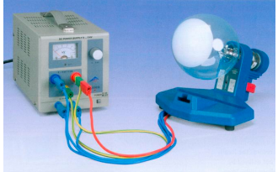
Schéma pomůcky Elektronová difrakce (Grant: I KAP II)
Difrakce elektronů na polykrystalické uhlíkové mřížce

Slide 21
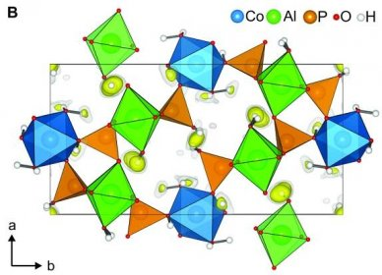
Difrakce elektronů na polykrystalické uhlíkové mřížce
Debyeova-Scherrerova prášková metoda (1916)
Na niklové mřížce je nanesena tenká vrstva polykrystalů grafitu
(obr. níže jen pro ilustraci)

Slide 22

Braggova rovnice
$$nλ=2d\sin{θ, n=1, 2, …}$$
Pro n =1 dostaneme $2\sin{θ}=\frac{λ}{d}$

Slide 23


$$\frac{λ}{d}≐\frac{D}{2L}→ λ≐d\frac{D}{2L}$$
Debyeova – Scherrerova metoda
$$\tan{2θ=\frac{D}{2L}≐\sin{2θ≐2\sin{θ}}}$$
$$2\sin{θ}=\frac{λ}{d}$$
$$2\sin{θ≐\frac{D}{2L}}$$
Braggova rovnice →

Slide 24
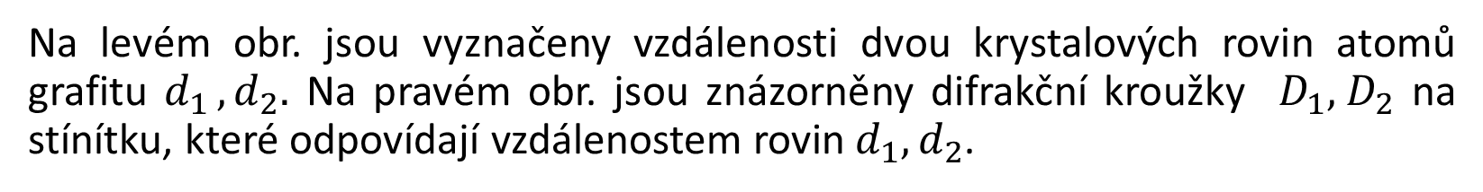
Debyeova – Scherrerova metoda
Na levém obr. jsou vyznačeny vzdálenosti dvou krystalových rovin atomů grafitu $d_{1 }, d_{2}.$ Na pravém obr. jsou znázorněny difrakční kroužky $D_{1}, { D}_{2}$ na stínítku, které odpovídají vzdálenostem rovin${ d}_{1}, d_{2}$.

Slide 25
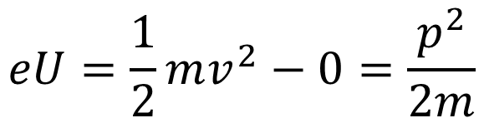

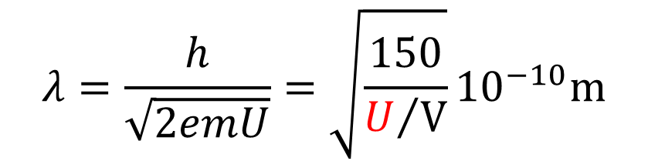
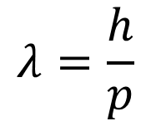
Urychlení elektronu elektrickým polem
Částice (nerelativistická)
Vlna
$$W_{el}=∆E_{k}$$
$$eU=\frac{1}{2}mv^{2}−0=\frac{p^{2}}{2m}$$
$$λ=\frac{h}{p}$$
$$λ=\frac{h}{\sqrt{2emU}}=\sqrt{\frac{150}{U/V}}{10}^{−10}m$$
Vlnová délka nerelativistické částice

Slide 26
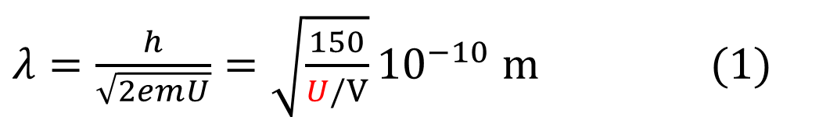
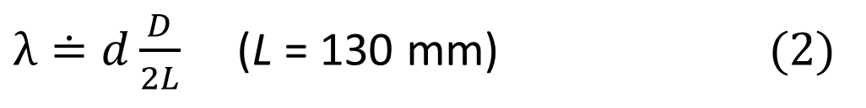
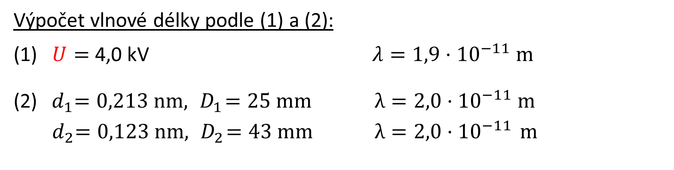
Urychlení elektronu elektrickým polem
$λ=\frac{h}{\sqrt{2emU}}=\sqrt{\frac{150}{U/V}}{10}^{−10} m (1)$
Debyeova – Scherrerova metoda
$λ≐d\frac{D}{2L}$ (L = 130 mm) (2)
Výpočet vlnové délky podle (1) a (2):
(1) $U=$ 4,0 kV $λ=1,9·{10}^{−11} m$
(2)${ d}_{1}=0,213 nm, { D}_{1}=25 mm$ $λ=2,0·{10}^{−11} m$
${ d}_{2}=0,123 nm, { D}_{2}=43 mm$ $λ=2,0·{10}^{−11 }m$

Slide 27
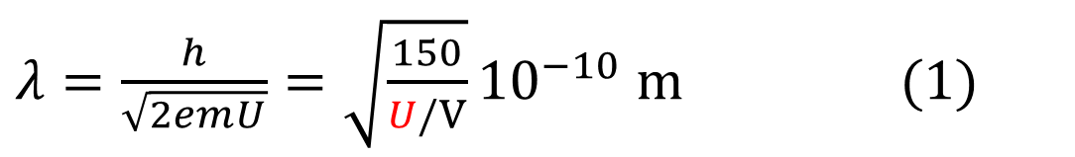
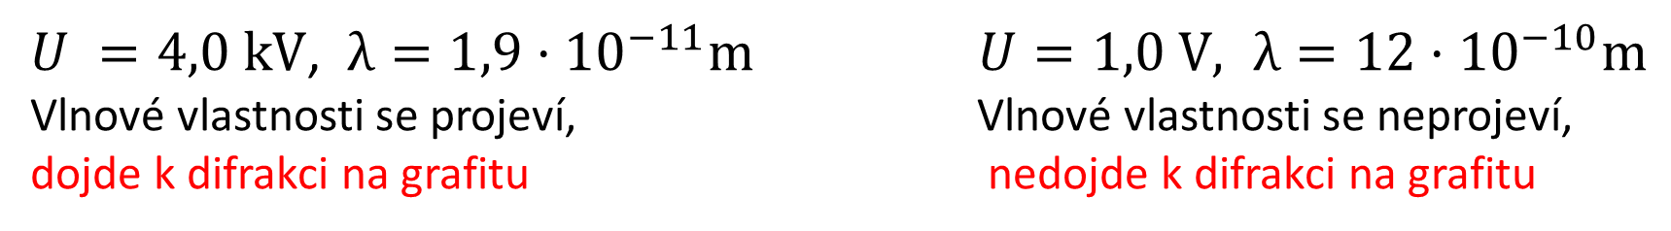
Závěrem
$λ=\frac{h}{\sqrt{2emU}}=\sqrt{\frac{150}{U/V}}{10}^{−10} m (1)$
$U =4,0 kV$, $λ=1,9·{10}^{−11}m$ $U=1,0 V, λ=12·{10}^{−10}m$
Vlnové vlastnosti se projeví, Vlnové vlastnosti se neprojeví,
dojde k difrakci na grafitu nedojde k difrakci na grafitu

